Slide 1
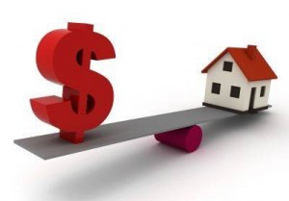
חלוקת חדרים ושכר-דירה Fair Rent Division אראל סגל-הלוי
"וּנְחַלְתֶּם אוֹתָהּ אִישׁ כְּאָחִיו" (יחזקאל מז 14)
https://blogs.ams.org/mathgradblog/2013/10/12/splitting-apartment-rent-case-fair-division/

Slide 2
חלוקת שכר דירה
נתונים:
דירה עם n חדרים ודמי-שכירות נתונים R.
קבוצה של n שותפים השוכרים את הדירה.
האתגר: להחליט מי יגור איפה, וכמה ישלם, כך שלא תהיה קנאה. הפלט הדרוש הוא:
השמה := לכל שחקן i מתאימים חדר אחד Xi.
תמחור := לכל חדר j מתאימים מחיר p(j).
ללא קנאה: אף שותף לא מעדיף את החבילה (חדר+מחיר) של שותף אחר.

Slide 3
קיום חלוקת-חדרים ללא קנאה
הנחה: קיים “מחיר גבוה מדי”.
הגדרה: מחיר גבוה מדי הוא מחיר כלשהו T, כך שאם המחיר של חדר כלשהו גדול מ-T, והמחיר של חדר אחר כלשהו קטן מ-0, אז אף שחקן לא בוחר בחדר עם מחיר גדול מ-T.
הערה: אם השחקנים קוואזיליניאריים, אז קיים מחיר גבוה מדי – למשל הערך הגבוה ביותר ששחקן כלשהו מייחס לחדר כלשהו, ועוד 1.
משפט: אם קיים מחיר גבוה מדי, אז יש השמה+תימחור ללא קנאה. ←

Slide 4
קיום חלוקת-חדרים ללא קנאה
משפט: אם קיים מחיר גבוה מדי, אז יש השמה+תימחור ללא קנאה.
הוכחה: נבנה את סימפלקס התימחורים. כל נקודה בסימפלקס, עם קואורדינטות (x1,…,xn), מתאימה לתימחור עם:
p_{j} = T – (Tn–R)*x_{j}
כאשר T הוא מחיר גבוה מדי.
הערה: בכל נקודה, סכום כל המחירים הוא בדיוק R.

Slide 5
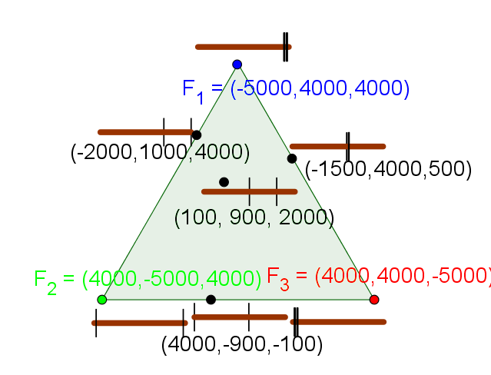
סימפלקס התימחורים
דוגמה עם n=3, R=3000, T=4000:
p_{j} = T – (Tn–R)*x_{j}

Slide 6
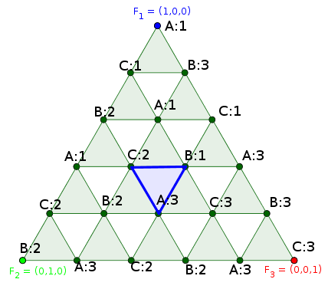
סימפלקס התימחורים
p_{j} = T – (Tn–R)*x_{j}
נחלק את סימפלקס התימחורים לסימפלקסונים;
ניתן כל קודקוד לשחקן; נשאל אותו איזה חדר הוא מעדיף בתימחור המתאים לקודקוד.

Slide 7
הלמה של ספרנר (Sperner's Lemma)
הגדרה: תיווי ספרנר (Sperner): כל מספר על צומת בשפה הוא מספר שנמצא על קצות השפה.
(התיווי הנוצר ע"י תשובות השחקנים הוא תיווי ספרנר, כי כל שחקן בוחר חדר עם מחיר לא גבוה מדי).
הלמה של ספרנר: בכל תיווי ספרנר יש מספר איזוגי של סימפלקסונים מגוונים.
הוכחה: באינדוקציה על n.
בסיס: n=2. נסתכל על הצלע בין F₁ ל-F₂. המספרים מתחילים ב-1 ומסתיימים ב-2, ולכן מספר המעברים הוא איזוגי.

Slide 8
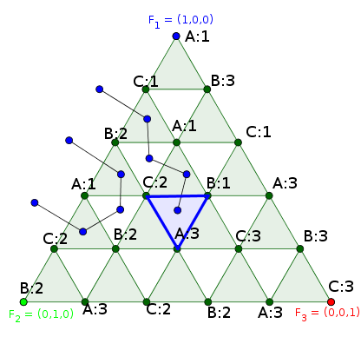
הלמה של ספרנר (Sperner's Lemma)
צעד: נגדיר "חדר" = סימפלקסון עם n צמתים; "דלת" = סימפלקסון
עם n-1 צמתים, ותויות 1, ..., n-1.
לפי הנחת האינדוקציה, מספר
הדלתות על השפה הוא איזוגי.
בכל חדר עם דלת, יש: א. דלת אחת – אם התוית מול הדלת היא n - ואז זה סימפלקסון מגוון; או -
ב. שתי דלתות - אם התוית מול הדלת אינה n.
מספר הדלתות החיצוניות [איזוגי] +
מספר הדלתות בחדרים מסוג ב [זוגי] +
מספר הדלתות בחדרים מסוג א =
מספר הדלתות כפול 2 = מספר זוגי.
לכן מספר החדרים מסוג א איזוגי. ***

Slide 9
סימפלקס התימחורים
p_{j} = T – (Tn–R)*x_{j}
המספור המתקבל מקיים את התנאי של ספרנר!
לכן קיים סימפלקסון מגוון.
לכן קיים תימחור שבו (בקירוב) כל שותף רוצה חדר אחר = תימחור ללא קנאה. מימוש:
https://www.nytimes.com/interactive/2014/science/rent-division-calculator.html

Slide 10
חלוקת-חדרים ללא קנאה: חישוב
הנחה: כל הדיירים הם קוואזיליניאריים.
הקלט: מטריצה n x n המתארת את ערכי החדרים לכל אחד מהדיירים:
הפלט: השמה X, תימחור p.
אין קנאה: לכל שני שחקנים i, j:
V_{i}(X_{i}) – p(X_{i}) ≥ V_{i}(X_{j}) – p(X_{j})
1 | 2 | 3 | חדר←
v11 | v12 | v13 | דייר 1
v21 | v22 | v23 | דייר 2
v31 | v32 | v33 | דייר 3

Slide 11

גרף-הקנאה
נתונה השמה כלשהי X של חדרים לדיירים.
הגדרה. גרף הקנאה של X הוא גרף מכוון שלם על n הדיירים, שבו המשקל של כל קשת i → j הוא רמת-הקנאה של שחקן i בשחקן j:
E(i,j) = V_{i}(X_{j}) – V_{i}(X_{i}).
v₁(X₂)=30
v₁(X₁)=50
v₂(X₁)=90
v₂(X₂)=40
Envies by -20
Agent 1
Agent 2
Envies by 50

Slide 12
גרף-הקנאה
טענת-עזר. נתונה השמת חדרים כלשהי. אם גובים סכום-כסף כלשהו משחקן כלשהו, אז המשקלים של כל המעגלים המכוונים בגרף הקנאה לא משתנים.
הוכחה. נניח שגובים p משחקן j. הקשתות בגרף משתנות כך:
א. קשת יוצאת משחקן j: משקל גדל ב-p.
ב. קשת נכנסת משחקן j: משקל קטן ב-p.
ג. קשת אחרת: משקל לא משתנה.
בכל מעגל מכוון יש בדיוק אותו מספר (0 או 1) של קשתות מסוג א וקשתות מסוג ב. לכן המשקל הכולל לא משתנה. ***

Slide 13
משקל מעגל ממוצע גדול ביותר
נתון גרף מכוון כלשהו עם משקלים על הקשתות.
הגדרה.
א. המשקל הממוצע של מעגל מכוון בגרף הוא סכום המשקלים על קשתות המעגל, מחולק במספר הקשתות.
ב. משקל המעגל הממוצע הגדול ביותר (מממג"ב, maximum average cycle weight) הוא המקסימום על כל המעגלים המכוונים, של המשקל הממוצע של המעגל.

Slide 14
מממג"ב וקנאה
משפט. נתונה השמה כלשהי של חדרים לשחקנים. יהיW המממג"ב של גרף-הקנאה. א. בכל תמחור, קיים שחקן שרמת הקנאה שלו לפחות W. ב. קיים תמחור, שבו רמת הקנאה של כל שחקן לכל היותר W.
הוכחה. א. לפי טענת-העזר, בכל תמחור, המשקל הממוצע של כל מעגל נשאר ללא שינוי. בפרט, קיים מעגל כלשהו עם משקל ממוצע W. לפי כלל שובך היונים, יש קשת שמשקלה לפחות W. קשת זו מייצגת שחקן שרמת הקנאה שלו בשחקן אחר (שבא אחריו במעגל) היא לפחות W.
ב. ⬅

Slide 15
מממג"ב וקנאה
הוכחה. ב. ניצור גרף-עזר, שבו המשקל של כל קשת הוא כמשקלה בגרף המקורי פחות W. בגרף-העזר המשקל של כל מעגל לכל היותר 0 – אין מעגלים עם משקל חיובי.
עבור כל צומתj בגרף-העזר נחשב מסלול כבד ביותר היוצא מהצומת (מוגדר היטב כי אין מעגל עם משקל חיובי); נסמנו P_{j.} ניתן לשחקן j "סובסידיה" weight(P_{j}).
משקל המסלול i ← j ← [P_{j}] הוא E(i,j)+weight(P_{j}). אבל P_{i} כבד יותר:
weight(P_{i}) ≥ E(i,j) + weight(P_{j}); E(i,j) ≤ weight(P_{i}) - weight(P_{j}).
לכן התשלומים מבטלים את הקנאה בגרף-העזר. לכן בגרף המקורי, רמת הקנאה היא לכל היותר W.

Slide 16
מממג"ב וקנאה
ב [סיום ההוכחה]. הנחנו שכל שחקן מקבל סובסידיה, אבל במציאות השחקנים צריכים לשלם שכר-דירה.
כדי לתקן את זה, נגבה סכום זהה מכל השחקנים, בגובה (סכום הסובסידיות + שכר הדירה) / (מספר השחקנים).
גביית סכום זהה מכל שחקן אינה משפיעה על רמת הקנאה. **
מסקנה. נתונה השמה כלשהי של חדרים לשחקנים. קיים תמחור שאיתו ההשמה ללא קנאה, אם ורק אם בגרף הקנאה אין מעגלים עם משקל חיובי.
הוכחה. נשתמש במשפט עם W=0. ***

Slide 17
מממג"ב וקנאה
משפט. גרף-הקנאה של השמה כלשהי הוא ללא מעגלים עם משקל חיובי, אם ורק אם ההשמה ממקסמת את סכום הערכים.
הוכחה. המשקל של כל מעגל בגרף-הקנאה הוא הפרש של סכומי-הערכים בשתי השמות: סכום הערכים בהשמה חלופית (שבה השחקנים מחליפים חדרים במעגל), פחות סכום הערכים בהשמה המקורית. ההשמה ממקסמת את סכום הערכים, אם ורק אם הפרש זה אינו חיובי. ***
-20+50+50 = 80 = (30+90+70) – (50+40+20).
v₁(A₂)=30
v₁(A₁)=50
v₂(A₃)=90
v₂(A₂)=40
Envies by -20
Agent 1
Agent 2
Envies by 50
Envies by 50
Agent 3
v₃(A₁)=70
v₃(A₃)=20

Slide 18
חלוקת-חדרים ללא קנאה: חישוב
מסקנה: האלגוריתם הבא מוצא חלוקת חדרים ללא קנאה:
א. מצא חלוקה כלשהי X הממקסמת סכום-ערכים;
ב. מצא תמחור p שאיתו החלוקה X ללא קנאה.

Slide 19
א. מיקסום סכום הערכים
מציאת השמה הממקסמת את סכום הערכים =
מציאת שידוך עם משקל מקסימום בגרף דו-צדדי.
דוגמה:
סלון | חדר | מרתף
35 | 40 | 25 | דייר א
35 | 60 | 40 | דייר ב
25 | 40 | 20 | דייר ג

Slide 20
שידוך עם משקל מקסימום
הקלט: גרף דו-צדדי עם משקלים על הקשתות:
מרתף
א
25
40
35
חדר
ב
40
60
35
20
סלון
40
ג
25

Slide 21
שידוך עם משקל מקסימום
הפלט: שידוך מושלם שמשקלו גדול ביותר:
25
40
35
40
60
35
20
40
25
אלגוריתמים: למשל "האלגוריתם ההונגרי".
יש מימוש למשל בפייתון בספריה networkx.

Slide 22
ב. קביעת המחירים
מצאנו השמה ממקסמת-ערכים. איך נמצא תמחור כך שההשמה תהיה ללא קנאה?
דרך א. לפי הוכחת המשפט:
לכל שחקן, ניתן סובסידיה בגובה משקל המסלול הכבד ביותר היוצא ממנו (חישוב ע"י אלגוריתם בלמן-פורד).
נגבה סכום שווה מכל שחקן כדי לכסות את ה"גירעון".
דרך ב. תיכנות ליניארי:
For all i, j:
w[d[i], i] - p[i] ≥ w[d[i], j] - p[j]
אפשר לפתור למשל בפייתון בעזרת cvxpy.

Slide 23
חלוקת חדרים – בעיית הטרמפיסט
מרתף | סלון
0 | 150 | דייר א
10 | 140 | דייר ב
משפט: ייתכן שבכל חלוקה ללא קנאה, אחד הדיירים ישלם מחיר שלילי - צריך לשלם לו כדי שיסכים לגור בדירה.
הוכחה: נניח שיש שני דיירים ושני חדרים, הדירה עולה 100 והערכים הם כמו בטבלה למעלה.
כל חלוקה ללא-קנאה ממקסמת סכום ערכים, לכן יש לתת את הסלון לדייר א ואת המרתף לדייר ב.
כדי ש-ב לא יקנא, המחיר של הסלון חייב להיות גבוה יותר ב-130 לפחות. הסכום הוא 100, ולכן:
(price_martef + 130) + price_martef = 100
price_martef = -15
המחיר של המרתף חייב להיות שלילי! ***

Slide 24
חלוקת חדרים – בעיית הטרמפיסט
אותו משפט נכון גם כשסכום הערכים של כל דייר שווה למחיר הכולל:
p_{c} ≥ 35 [d envies]
p_{b} ≥ 33 [d envies]
p_{a} ≥ 33 [c envies]
p_{d} ≤ -1 [sum=100]
חדר א | חדר ב | חדר ג | חדר ד
36 | 34 | 30 | 0 | דייר א
31 | 36 | 33 | 0 | דייר ב
34 | 30 | 36 | 0 | דייר ג
32 | 33 | 35 | 0 | דייר ד

Slide 25
חלוקת חדרים – משפט סוּ
הנחת הדיירים העניים: כל דייר מעדיף חדר בחינם על-פני חדר בתשלום.
משפט סו. אם מתקיימת הנחת הדיירים העניים, אז קיימת חלוקת חדרים ללא קנאה, שבה כל דייר משלם מחיר חיובי )אין “טרמפיסטים").
הוכחה. הוכחנו שקיימת נקודה בסימפלקס, המתאימה לתימחור ללא קנאה. אילו היה שם מחיר שלילי, אז כל דייר המשלם מחיר חיובי היה מקנא. ***

Slide 26
חלוקת שכר דירה – טרילמה
דיירים שמקבלים כסף | קנאה | עובד רק עם "דיירים עניים”
לא | לא | כן | אלגוריתם סוּ והמשולשים
כן | לא | לא | אלגוריתם סונג-ולאך
לא | כן | לא | אלגוריתם סונג-ולאך+ מחיר מינ. 0

